Slide 1


তথ্য ও যোগাযোগ প্রযুক্তি ক্লাসে সকলকে স্বাগতম।

Slide 2



পরিচিতি
শিক্ষক পরিচিতি
পাঠ পরিচিতি
মোঃ আশরাফুল ইসলাম, সহকারী শিক্ষক (ICT)
পিলজংগ মাধ্যমিক বিদ্যালয়, ফকিরহাট, বাগেরহাট।
মোবাঃ ০১৮৩৫৬২৭২৭৮
E-mail: ashrafulict2010@gmail.com
৭ম শ্রেণি, দ্বিতীয় অধ্যায়
পাঠ-16 ও ১৭, সময়ঃ ৪৫মিঃ

Slide 3
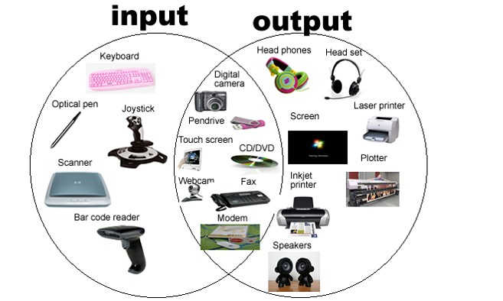
এ গুলো কোন ডিভাইস

Slide 4


আজকের আলোচ্য পাঠ
আউটপুট ডিভাইস

Slide 5
শিখনফল
এই পাঠ শেষে শিক্ষার্থীরা…
১। মনিটরের প্রকার ভেদ বর্ণনা করতে পারবে ?
২। মনিটরের কাজ ব্যাখ্যা করতে পারবে।
৩। বিভিন্ন প্রকার প্রিন্টারের কাজ ব্যাখ্যা করতে পারবে?

Slide 6
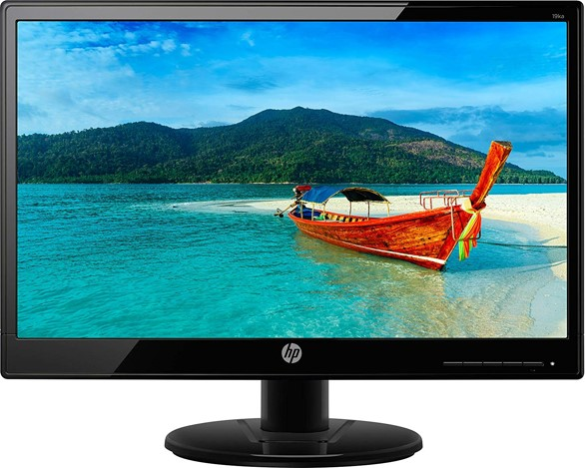
কম্পিউটার মনিটর
মনিটর একটি আউটপুট ডিভাইস। কম্পিউটারে তথ্য প্রক্রিয়াকরনের পর সে তথ্য মনিটরে দেখতে পাই।

Slide 7
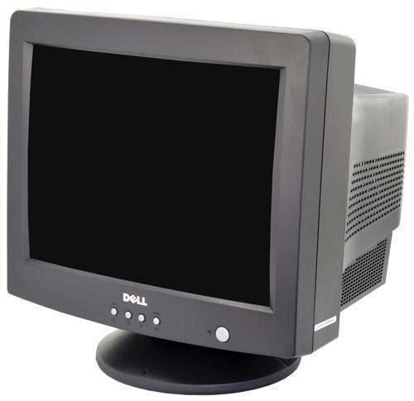
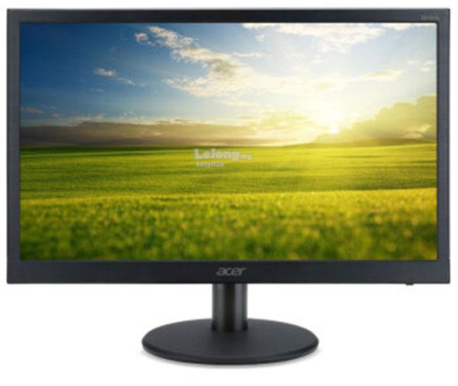
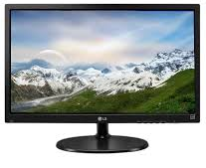
Cathode Ray Tube
Liquid Crystal Display
Light Emitting Diode
মনিটরের প্রকারভেদ (Types of Monitor)
মনিটর সাধারণত তিন ধরণের হয়ে থাকে। যথা–
১। সিআরটি মনিটর (CRT Monitor)
২। এলসিডি মনিটর (LCD Monitor)
৩। এলইডি মনিটর (LED Monitor)

Slide 8
মনিটরের প্রয়োজনীয়তা ও ব্যবহার
কম্পিউটারের প্রক্রিয়াকরণের ফলাফল আউটপুট হিসেবে পর্দায় প্রদর্শন করানোর জন্য মনিটর ব্যবহার করা হয়। মনিটর ব্যাতীত কম্পিউটারের মূলত কোনো ধরনের কাজ করাই সম্ভব নয়।
বিভিন্ন ধরনের গ্রাফিক্স, রেখাচিত্র, নকশা ইত্যাদি নিখুঁতভাবে তৈরির কাজে মনিটর ব্যবহৃত হয়।
প্রকাশনা শিল্পে টেক্সট ও গ্রাফিক্স এর যাবতীয় সম্পাদনার কাজগুলো মনিটরের পর্দায় দেখে দেখে করা হয়ে থাকে। মনিটর ছাড়া এই কাজগুলো করা সম্ভব ছিল না।
বিভিন্ন ধরনের ভিডিও দেখা ও গেম খেলার জন্য মনিটর ব্যবহৃত হয়।
মনিটরকে টিভিকার্ডের সাথে যুক্ত করে সেটিকে টিভিসেট হিসেবে ব্যবহার করা যায়।

Slide 9

জোড়ায় কাজ
কোন ধরনের মনিটর বিদ্যুৎ সাশ্রয়ি জোড়ায় আলোচনা করে- উপস্থাপন কর।

Slide 10
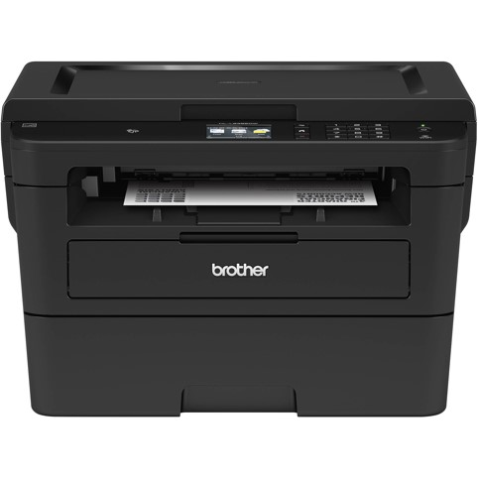
কম্পিউটার প্রিন্টার
যে যন্ত্রের সাহায্যে কম্পিউটারে প্রাপ্ত ফলাফল কাগজে ছাপানো যায় তাকে প্রিন্টার বলা হয়। এটি বহুল ব্যবহৃত আউটপুট ডিভাইস। অন্যান্য আউটপুট ডিভাইসের তুলনায় প্রিন্টার একটি ধীরগতি আউটপুট ব্যবস্থা। প্রিন্টারের মান কী রকম হবে তা নির্ভর করে প্রিন্টারের রেজুলেশনের উপর। বেশি রেজ্যুলেশনের প্রিন্টার নিখুঁতভাবে প্রিন্ট করে থাকে।

Slide 11
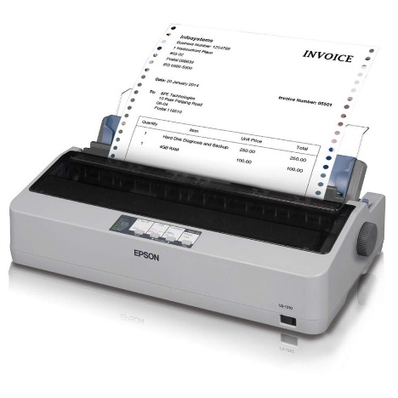
ডট ম্যাটিক্স প্রিন্টার একটি জনপ্রিয় প্রিন্টার। তবে এর গতি অন্যান্য প্রিন্টারের তুলনায় কম। আয়তাকারে সাজানো কতকগুলো বিন্দুকে ডট ম্যাট্রিক্স বলে। যেমন; বিন্দুগুলো ৮টি সারি এবং ১২টি স্তম্ভে সাজানো থাকলে তাকে বলে ৮ x ১২ ডট ম্যাট্রিক্স।
ডট ম্যাট্রিক্স পিন্টার

Slide 12
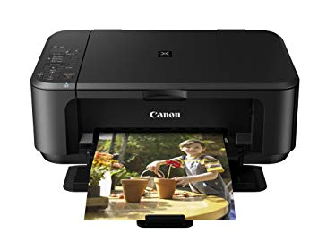
স্বল্পদামী প্রিন্টার হিসেবে ইঙ্কজেট প্রিন্টার জনপ্রিয়। সাধারণত বাসাবাড়িতে ইঙ্কজেট প্রিন্টার ব্যবহার করা হয়। বিশেষ করে ছবি প্রিন্ট করার জন্য এটির ব্যবহার অধিক। এতে তরল কালি ব্যবহৃত হয়।
ইঙ্ক জেট প্রিন্টার

Slide 13
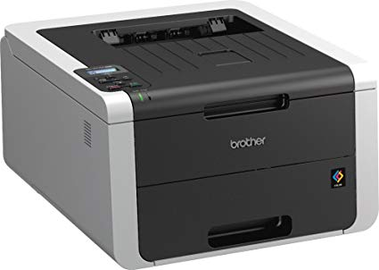
লেজার প্রিন্টারে লেজার রশ্মির সাহায্যে কাগজে লেখা ফুটিয়ে তোলা হয়। এর গতি অনেক বেশি (10000 lpm)। সাধারণত ডেক্সটপ পাবলিশিংয়ের কাজে লেজার প্রিন্টার ব্যাপকভাবে ব্যবহার করা হয়। লেজার প্রিন্টারের ছাঁপা খুবই উন্নতমানের।
লেজার প্রিন্টার

Slide 14
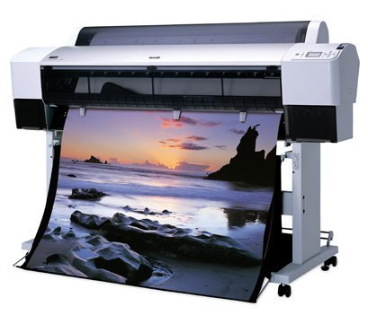
প্লটার এক ধরনের প্রিন্টার।স্থপতি, প্রকৌশলী এবং অন্যান্য ধরনের নক্সাবিদ এবং যারা মানচিত্র তৈরি করেন তাদের সূক্ষ্মাতিসূক্ষ্ম রেখার সুস্পষ্ট ও সঠিক ব্যবহারের জন্য প্লটার ব্যবহার করা হয় । প্লটারে অনেক চওড়া কাগজ প্রিন্ট নেওয়া যায় যা মানচিত্র এবং বিভিন্ন প্রকার নক্সার জন্য অপরিহার্য ।
প্লটার

Slide 15

আউটপুট ডিভাইসের একটি ভিডিও।

Slide 16

দলীয় কাজ
সময়ঃ ১৫মিঃ
তোমাদের বিদ্যালয়ের জন্য কোন ধরণের প্রিন্টার উপযুক্ত যুক্তিসহ উপস্থাপন কর।

Slide 17
মূল্যায়ন
মনিটর কত প্রকার ও কী কী ?
সিআরটি এর পূর্ণরূপ কী?
কোন মনিটরে বিদ্যূৎ খরচ কম?
কোন প্র্রিন্টারের ছাপার গতি ও মান অত্যান্ত উন্নত ও নিখুঁত?
প্লটার কী?

Slide 18
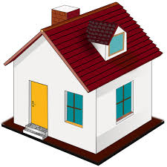
বাড়ির কাজ
তুমি যদি প্রিন্টার কেন তাহলে কোন ধরনের প্রিন্টার কিনবে? সেই প্রিন্টারের সুবিধাগুলো লিখে আনবে।

Slide 19


